Slide 1
教案名稱： 「惡作劇不勝防 網路地圖也瘋狂」 本教案製作者：毛俞婷
授課老師：（空白）

Slide 2
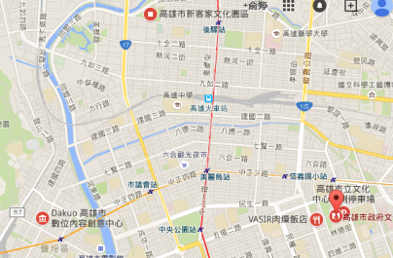
活動一：找路小幫手
請問你使用過或是聽過「Google Map」或者是其他的地圖導航服務嗎？
是在什麼情況下使用這樣的服務？
對於導航地圖上所出現的資訊，你會全盤相信嗎？
圖片來源： https://www.google.com.tw/maps/place/%E9%AB%98%E9%9B%84%E5%B8%82%E6%94%BF%E5%BA%9C%E6%96%87%E5%8C%96%E5%B1%80/@22.6271684,120.2691347,14z/data=!4m5!1m2!2m1!1z6auY6ZuE5biC5paH5YyW5Lit5b-D!3m1!1s0x346e04966a892b33:0x6ad85a651abb7c60
Notes:
※請問學生或者其家人使用過「Google Map」或者是其他的地圖導航服務嗎？是在什麼情況下使用這樣的服務？
※對於導航地圖上所出現的資訊大家會全盤相信嗎？(教師可以情境題詢問學生：若目標地點在城市，但依照導航地圖的指示來到鄉間的羊腸小徑，而且愈開愈偏僻，這時，你會怎麼做？)

Slide 3
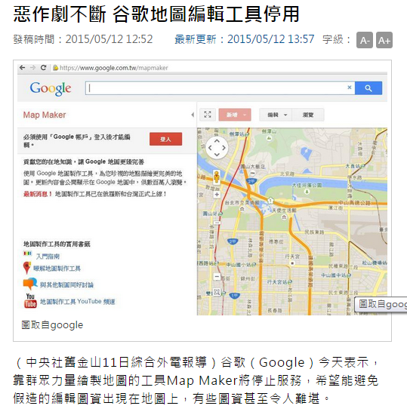
活動二：新聞怎麼說？
請學生閱讀「惡作劇不斷 谷歌地圖編輯工具停用」新聞
圖片來源：
http://www.cna.com.tw/news/ait/201505120169-1.aspx
Notes:
※請學生閱讀「惡作劇不斷 谷歌地圖編輯工具停用」該則新聞。(http://www.cna.com.tw/news/ait/201505120169-1.aspx)

Slide 4
活動二：新聞怎麼說？
新聞大解析
Who—這則新聞主角是誰？
What—發生什麼事？
When—新聞什麼時候發生的？
Where—新聞發生在哪裡？
Why—造成事件的原因為何？
How—有怎樣的效益？
Notes:
※新聞閱畢，請學生運用5W1H解析新聞。 Who—這則新聞主角是誰？(Google地圖的Map Maker服務)
What—發生什麼事情？(該功能將停止服務)
When—新聞什麼時候發生的？(5月11日)
Where—在哪裡發生的？(網路上)
Why—造成事件的原因為何？(過去幾個月Google地圖遭到惡搞，且面臨的攻擊逐步升級)
How—產生怎樣的效益？(Google將重新評估這個線上地圖系統，並加強該平台的用戶編輯認證)

Slide 5
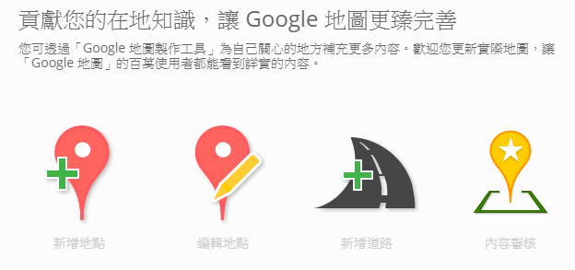
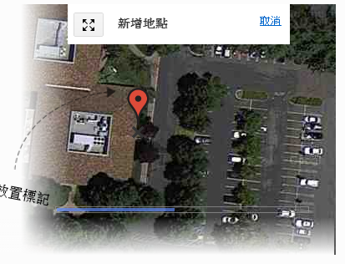
活動二：新聞怎麼說？
教師可補充說明Map Maker的服務為何
圖片來源：
https://www.google.com.tw/mapmaker
Notes:
※教師可補充說明Map Maker的服務為何？
(Google在2008年釋出的Map Maker允許使用者於地圖上進行編輯，包括新增或修改地圖上的道路、路徑、商家、或風景等，通過審核後相關的內容即會被應用在Google Maps與Google Earth上，迄今已開放包括台灣在內的逾200個國家透過Map Maker編輯當地圖資)
(參考資料：《安卓機器人一尿讓Google暫時終止Map Maker服務》http://www.ithome.com.tw/news/95799)

Slide 6
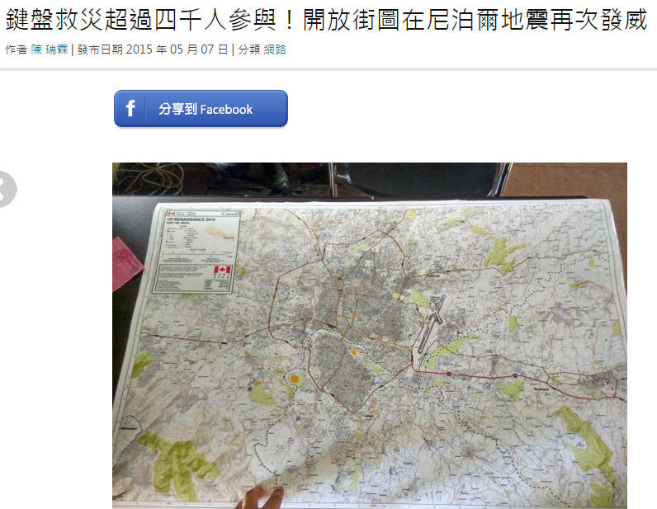
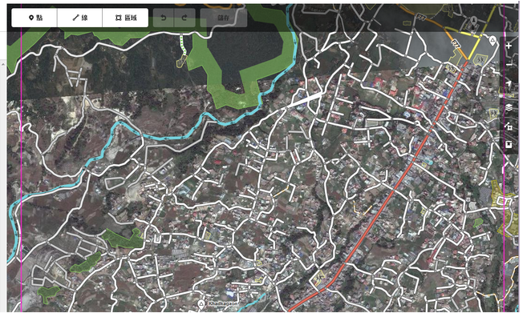
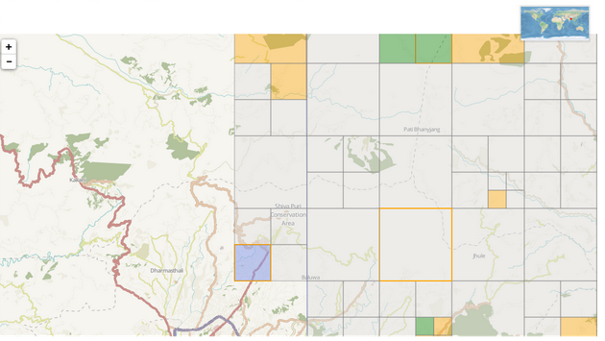
活動二：新聞怎麼說？
透過大眾力量所提供資料或編輯的網路資料系統，有怎樣的優點？
圖片來源：
http://technews.tw/2015/05/07/nepal-crisis-mapping-of-hot-openstreetmap
Notes:
※請學生想想，這樣一個透過大眾力量所提供資料或編輯的網路資料系統，有怎樣的優點？
(例如：可讓地圖資訊更加詳細、可讓地圖資訊的更新更立即、用戶們可以相互檢驗地圖資訊的正確性、協助了解災情或提高災情救援的功效)
(參考資料：《鍵盤救災超過四千人參與！開放街圖在尼泊爾地震再次發威》http://technews.tw/2015/05/07/nepal-crisis-mapping-of-hot-openstreetmap/)

Slide 7
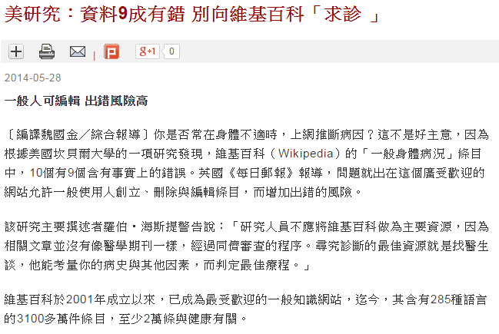
活動二：新聞怎麼說？
剛才的服務，也可能隱藏了怎樣的潛在風險？
圖片來源：
http://news.ltn.com.tw/news/world/paper/782643
Notes:
※也請學生思考，這樣的服務，可能隱藏了怎樣的潛在風險？
(例如：若審核機制不夠完善，可能出現誤導資訊、可能出現有心人士惡意攻擊，或因專業知識不足，影響資訊正確程度)
(參考資料：《美研究︰資料9成有錯 別向維基百科「求診」》http://news.ltn.com.tw/news/world/paper/782643)
※教師提醒學生，即便是結合眾人力量所編輯的網路資訊，還是可能因為有意、 無意的人為疏失，出現不正確的資訊。

Slide 8
活動三：大家來找碴
如何篩選/檢驗「網路共同編輯平台」的資訊呢？
各組至少提出三個討論結果。
全班票選出三個最有效的建議，並實際以「網路共同編輯平台」的資訊檢驗看看。
。
Notes:
※針對本次課程當中所討論的「網路共同編輯平台」所可能帶來的負面影響，請學生分組進行討論，提出閱聽人在此不確定的狀況下，該如何篩選/檢驗網路上共同編輯的資訊呢？
※各組至少提出三個討論結果，並藉由全班票選，選出三項最可行的應對方式，並利用網路共同編輯平台上的資訊實際進行檢驗。

Slide 9
本教案結束，謝謝 ☺☺☺

